Slide 1
信息技术基础

Slide 2
教学内容
一 课程导学
二 任务一 熟练操作键盘
  金山打字通软件的用户注册
  金山打字通键盘与指法介绍
  金山打字通键位练习
  金山打字通英文打字
  金山打字通拼音打字

Slide 3
导学视频

Slide 4
一 课程导学
1、教学日历：
2、MOOC学院学生使用手册

Slide 5
二 任务一 熟练操作键盘
教学内容：
熟悉键盘、鼠标的使用方法，了解计算机的工作方式。
熟悉键盘操作时手指的击键分工，使用打字软件金山打字通并进行指法练习。

Slide 6
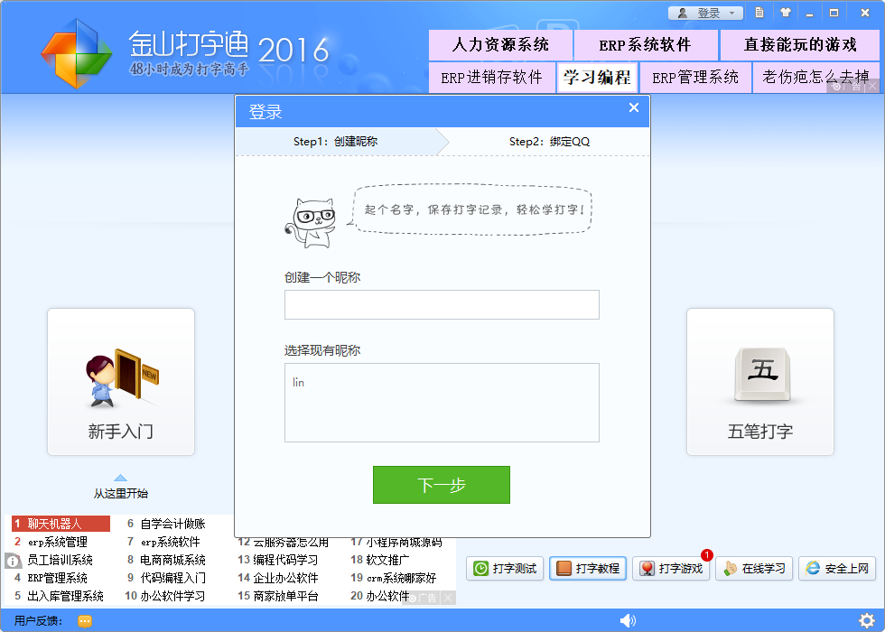
1 金山打字通软件的用户注册

Slide 7
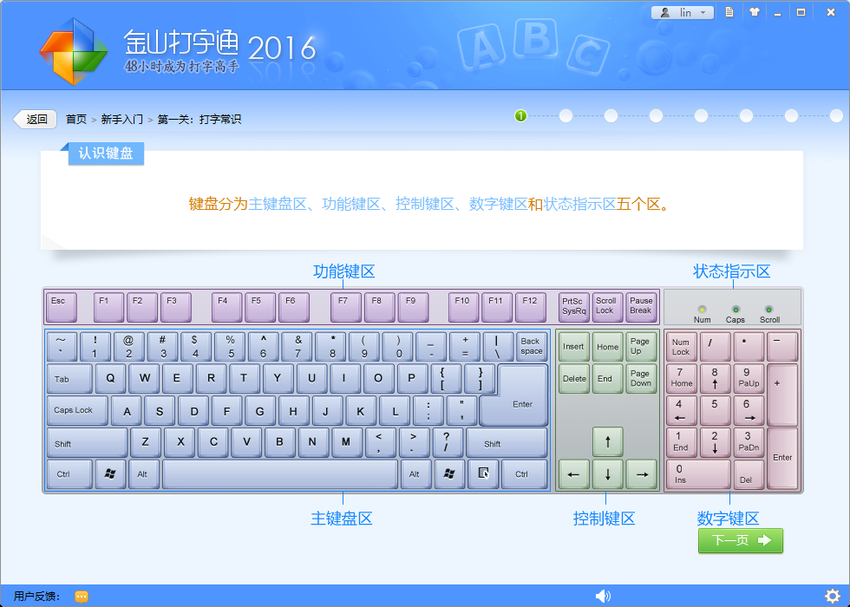
2 金山打字通键盘与指法介绍

Slide 8
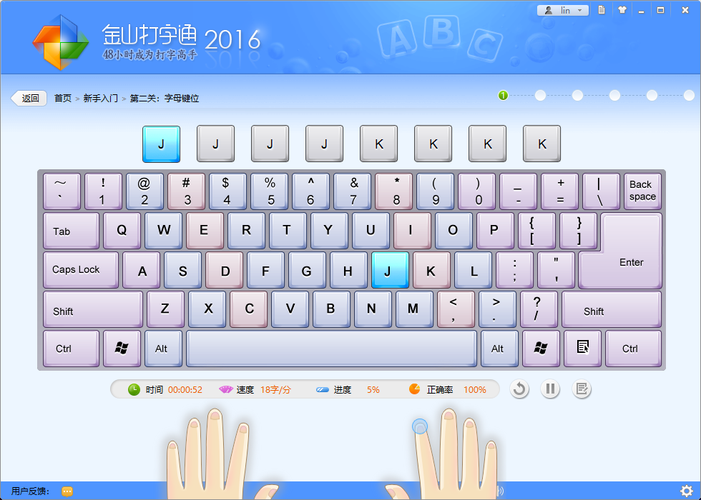
3 金山打字通键位练习

Slide 9
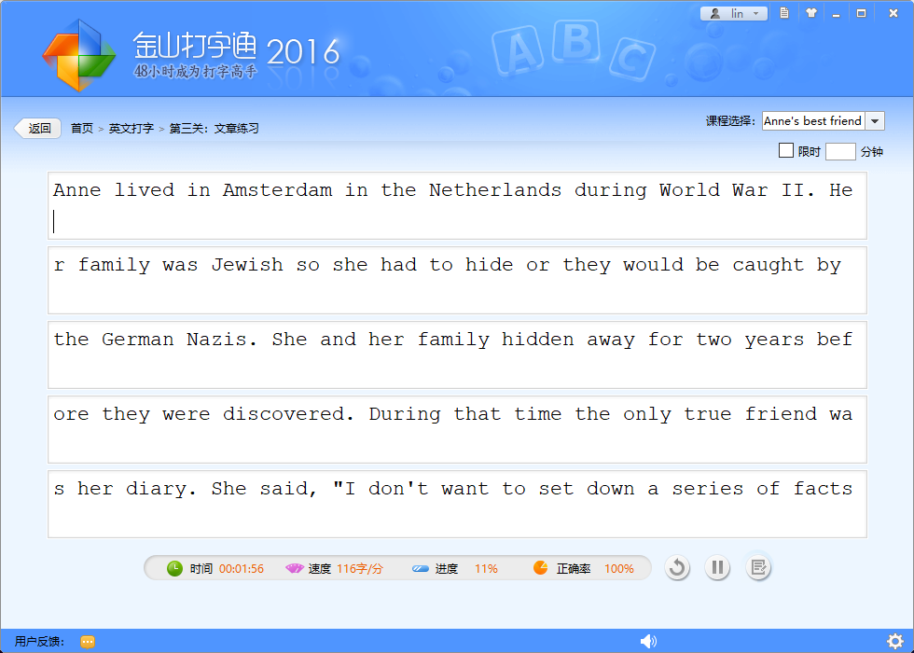
4 金山打字通英文打字

Slide 10
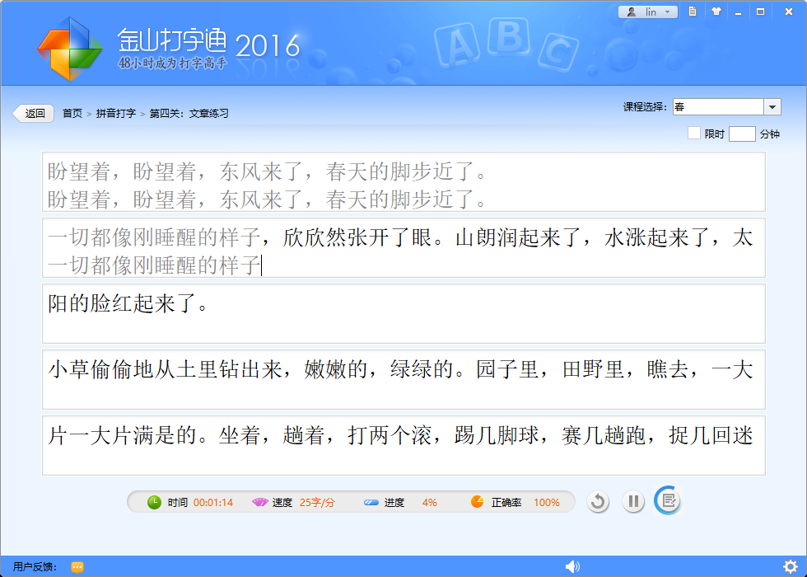
5 金山打字通拼音打字

Slide 11
一 课程导学
二 任务一 熟练操作键盘
  金山打字通软件的用户注册
  金山打字通键盘与指法介绍
  金山打字通键位练习
  金山打字通英文打字
  金山打字通拼音打字

Slide 12
完成MOOC网站，模块一、任务一的作业：熟练操作键盘
要求7天内记熟键盘。
英文打字速度大于30字/分钟

